Slide 1



BÀI
5

Slide 2
Học các giao tiếp và ứng xử có văn hóa qua mạng.
Học cách tự bảo vệ mình khi gặp các thông tin xấu trên mạng.
Biết được tác hại và cách phòng tránh bệnh nghiện Internet.
MỤC TIÊU

Slide 3

Internet có vai trò to lớn trong cuộc sống hiện nay.
Internet tác động tích cực đến nhiều mặt của xã hội.
Tuy nhiên Internet có:
tác động tiêu cực.
Đe dọa, bắt nạt trên mạng
Nghiện Internet, nghiện game trực tuyến
Lôi kéo, tập hợp nhau đua xe, gây rối…
Hạn chế
Cần
Ứng xử có văn hóa, đúng qui tắc, sử dụng Internet hợp lí
Có
Cuộc sống văn minh, an toàn

Slide 4
GIAO TIẾP, ỨNG XỬ CÓ VĂN HOÁ QUA MẠNG
Gửi và nhận thư điện tử
Nhắn tin và gọi điện trên các ứng dụng.
Thảo luận trên các diễn đàn
Đăng tin bài, đánh giá trên mạng xã hội
Các phương thức giao tiếp qua mạng

Slide 5
GIAO TIẾP, ỨNG XỬ CÓ VĂN HOÁ QUA MẠNG
Giao tiếp gián tiếp: không mặt đối mặt nên nói gì cũng được, không sợ bị đánh giá
Che dấu danh tính (ẩn danh, mạo danh): không ai biết mình là ai nên thỏa sức nói tục, chửi thề, nói xấu, làm điều sai trái
Tại sao phải giao tiếp, ứng xử có văn hóa qua mạng
Mặt trái của các phương thức giao tiếp qua mạng
Nói xấu người khác, tung tin giả, tin gây sốc, lừa đảo, đe dọa, bắt nạt.
Hậu quả
Tâm lí đám đông: a dua hùa theo đám đông, bắt chước tạo thành trào lưu
Làm môi trường mạng trở nên xấu xí, nguy hại đặc biệt là cho trẻ em

Slide 6
Để giao tiếp, ứng xử có văn hóa qua mạng, chúng ta nên và không nên làm gì
GIAO TIẾP, ỨNG XỬ CÓ VĂN HOÁ QUA MẠNG
NÊN
Tôn trọng mọi người khi giao tiếp qua mạng
Sử dụng ngôn ngữ, hình ảnh, biểu tượng văn minh, lịch sự.
Bảo vệ tài khoản cá nhân trên mạng của mình
Tìm sự hỗ trợ của bố, mẹ, thầy cô khi bị bắt nạt
Tự chủ Bản thân
KHÔNG NÊN
Giấu bố mẹ thầy cô vấn đề khiến em căng thẳng, sợ hãi khi sử dụng mạng
Nói bậy, nói xấu người khác…
Đưa thông tin hình ảnh cá nhân của người khác khi không được phép
Dành quá nhiều thời gian lên mạng…
Đọc thông tin hộp thư của người khác

Slide 7
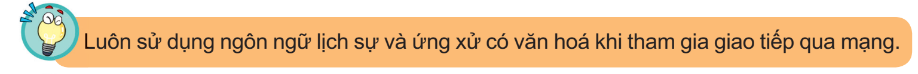
GIAO TIẾP, ỨNG XỬ CÓ VĂN HOÁ QUA MẠNG
⬧
Tôn trọng mọi người khi giao tiếp qua mạng.
Sử dụng hình ảnh, ngôn ngữ, biểu tượng… văn minh lịch sự.
Suy nghĩ thật kĩ lưỡng, kiểm chứng thông tin chính xác trước khi đăng lên mạng xã hội.
….
Cách tốt nhất em nên làm khi bị ai đó bắt nạt trên mạng là gì?
Nói lời xúc phạm người đó
Cố gắng quên đi và tiếp tục chịu đựng
Nhờ bố, mẹ, thầy cô giáo giúp đỡ, tư vấn
Đe dọa người bắt nạt mình
2. Là người ứng xử có văn hóa khi tham gia giao tiếp qua mạng em sẽ có những hành động cụ thể nào

Slide 8
2. LÀM GÌ KHI GẶP THÔNG TIN CÓ NỘI DUNG XẤU TRÊN MẠNG?
Thông tin tuyên truyền, kích động bạo lực, dâm ô, đồi trụy, tội ác, tệ nạn xã hội…
Thông tin xấu, độc
Thông tin xuyên tạc, vu khống, xúc phạm uy tín của tổ chức, danh dự và nhân phẩm của cá nhân;
Thông tin quảng bá tuyên truyền, mua bán hàng hóa, dịch vụ bị cấm, truyền bá tác phẩm báo chí, văn học nghệ thuật bị cấm;
Giả mạo các tổ chức cá nhân phát tán thông tin giả mạo, thông tin sai sự thật xâm hại đến các tổ chức và cá nhân;
…

Slide 9
2. LÀM GÌ KHI GẶP THÔNG TIN CÓ NỘI DUNG XẤU TRÊN MẠNG?
Làm gì khi gặp thông tin có nội dung xấu trên mạng
Chỉ truy cập vào trang Web có thông tin phù hợp với lứa tuổi;
Cài đặt phần mềm chặn truy cập các trang Web xấu;
Hỏi ý kiến người lớn trong trường hợp cần thiết khi truy cập mạng;
Đóng các trang thông tin có nội dung xấu, không phù hợp lứa tuổi nếu vô tình truy cập vào.

Slide 10
Những cách ứng xử nào sau đây là hợp lí khi truy cập trang web có nội dung xấu?
2. LÀM GÌ KHI GẶP THÔNG TIN CÓ NỘI DUNG XẤU TRÊN MẠNG?
⬧
Tiếp tục truy cập trang web đó.
Đóng ngay trang web đó lại.
Đề nghị bố, mẹ, thầy, cô hoặc người có trách nhiệm ngăn chặn truy cập trang web đó.
Gửi trang web đó cho bạn bè xem.

Slide 11
3. TÁC HẠI VÀ CÁCH PHÒNG TRÁNH BỆNH NGHIỆN INTERNET
Tâm trạng tức giận bồn chồn, khó chịu khi không được sử dụng Internet
Dành quá nhiều thời gian trong ngày để truy cập Internet
a.Biểu hiện của bệnh nghiện Internet
Ít giao tiếp với thế giới bên ngoài
Luôn trong tình trạng thiếu ngủ
….

Slide 12
3. TÁC HẠI VÀ CÁCH PHÒNG TRÁNH BỆNH NGHIỆN INTERNET
Sức khỏe giảm sút
Nghiện Internet gây ảnh hưởng xấu tới sức khỏe, thể chất, tinh thần, kết quả học tập và khả năng giao tiếp với mọi người xung quanh
Giảm khả năng giao tiếp
b.Tác hại của bệnh nghiện Internet
Tinh thần mệt mỏi
Mất tập trung học tập sa sút
….

Slide 13
3. TÁC HẠI VÀ CÁCH PHÒNG TRÁNH BỆNH NGHIỆN INTERNET
Lời khuyên
c. Cách phòng tránh bệnh nghiện Internet
Chia sẻ
Chia sẻ với bố mẹ, người thân, bạn bè
Rời xa
Rời xa không tiếp xúc nhiều với máy tính, điện thoại, máy tính bảng…
Giới hạn
Cài đặt phần mềm giới hạn thời gian sử dụng Internet
Theo đuổi
Theo đuổi các sở thích như đọc sách, chơi thể thao (cầu lông, bóng đá, đạp xe…)

Slide 14
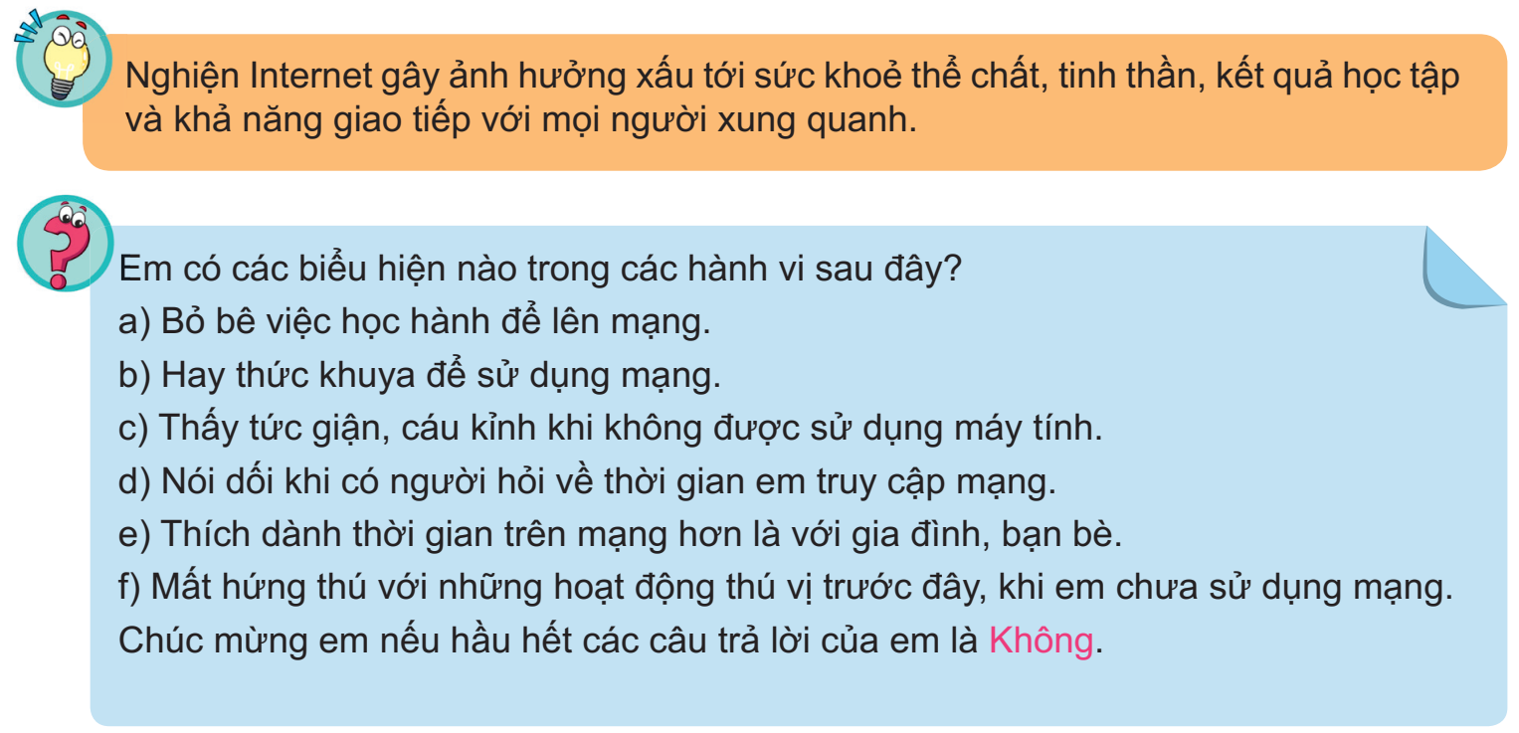
3. TÁC HẠI VÀ CÁCH PHÒNG TRÁNH BỆNH NGHIỆN INTERNET

Slide 15
Luyện tập
Khi giao tiếp qua mạng, những điều nào sau đây nên tránh?
Tôn trọng người đang giao tiếp với mình
Nói bất cứ điều gì xuất hiện trong đầu
Kết bạn với những người mình không quen biết
Bảo vệ thông tin cá nhân của mình
Truy cập bất cứ liên kết nào nhận được.
2. Theo em, hai hoạt động nào sau đây dễ gây bệnh nghiện Internet nhất?
Chơi trò chơi trực tuyến
Đọc tin tức
Sử dụng mạng xã hội
Học tập trực tuyến
Trao đổi thông tin qua thư điện tử.

Slide 16

Hoạt động – Hồi sinh cây (SGK) về nhà làm
Vận dụng: (SGK) về nhà làm

